Slide 1
robot framework自动化框架介绍及demo演示

Slide 2
目录
robot framework介绍
功能演示

Slide 3
robot framework介绍
robot framework是一种基于可扩展关键字驱动自动化测试框架。
Robot Framework是开源软件，由Nokia Siemens Networks开发并提供支持

Slide 4
职责
定义一种统一的方式来书写和组织测试用例（测试步骤，测试数据与期待返回值）
集成不同的测试驱动技术（关键字，数据）
控制测试用例的执行过程
生成测试报告和测试日志

Slide 5
特性
易于重用，采用表格式语法，统一测试用例格式；
重用性好，可以利用现有关键字来组合新关键字；
支持变量；
支持基于创建数据驱动的测试用例；
结果报告和日志采用html格式，易于阅读；
提供标签以分类和选择将被执行的测试用例；
平台应用无关；
功能全面，支持web测试，java GUI测试，启动线程，终端，ssh等；
易于扩展，提供了简单API，用户可以自定义基于python或java的测试库；
易于集成，提供了命令行接口和基于xml的输出文件；
易于与版本管理集成；

Slide 6
架构

Slide 7
安装
安装python
安装robot framework（验证是否成功pybot --version）
安装wxPython2.8-win32-unicode-2.8.12.1-py27（RIDE依赖）
安装集成开发环境RIDE
运行需要
安装集成开发库
安装setuptools-0.6c11.win32-py2.6.exe（C:\Python27\Lib\site-packages
easy_install pip）
安装selenium 2
C:\Python27\Scripts目录
执行：pip install robotframework-selenium2library

Slide 8
目录
robot framework介绍
功能演示

Slide 9
运行准备
需要以管理员身份运行IE，将所有四个区域的‚启用保护模式‛选项清除，否则WebDriver会报这个错误

Slide 10
确认IE没有设置proxy

Slide 11
创建测试项目
测试项目可以目录或文件存储
格式可以用txt，tsv，或html格式
建议选择目录和txt，便于管理

Slide 12
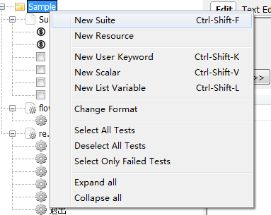
创建测试套
测试套也可以选择是文件或目录

Slide 13
创建测试用例

Slide 14
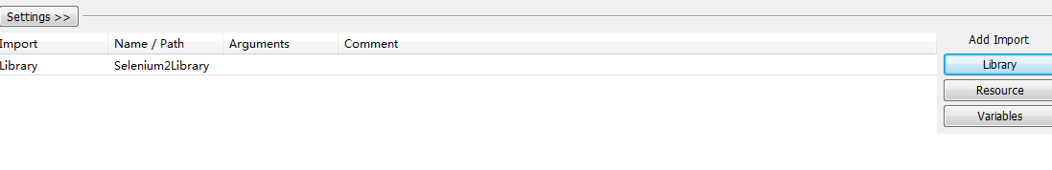
添加测试库
测试库提供特定应用的关键词

Slide 15
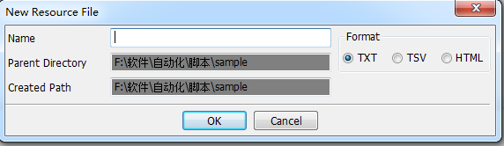
添加资源
资源提供定制关键词的力
资源也需要引用到library

Slide 16
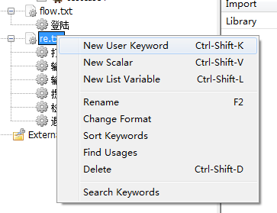
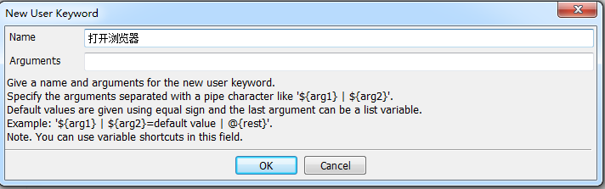
增加自定义关键词

Slide 17

自定义关键词
F5可以搜索关键词
红色表明需要输入参数

Slide 18
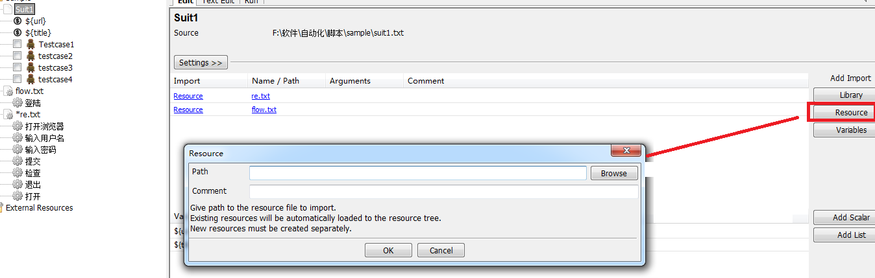
在测试用例里引用资源
测试用例里用到的资源需要在测试套里直接引用

Slide 19
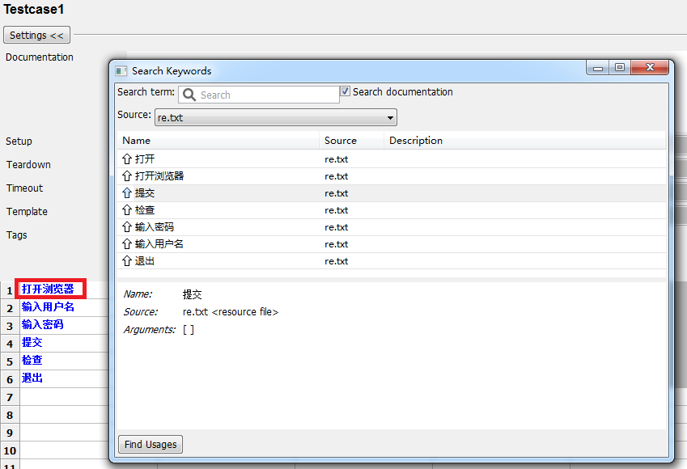
引用自定义关键词
F5可以查找关键词
匹配的关键词会显示为蓝色

Slide 20
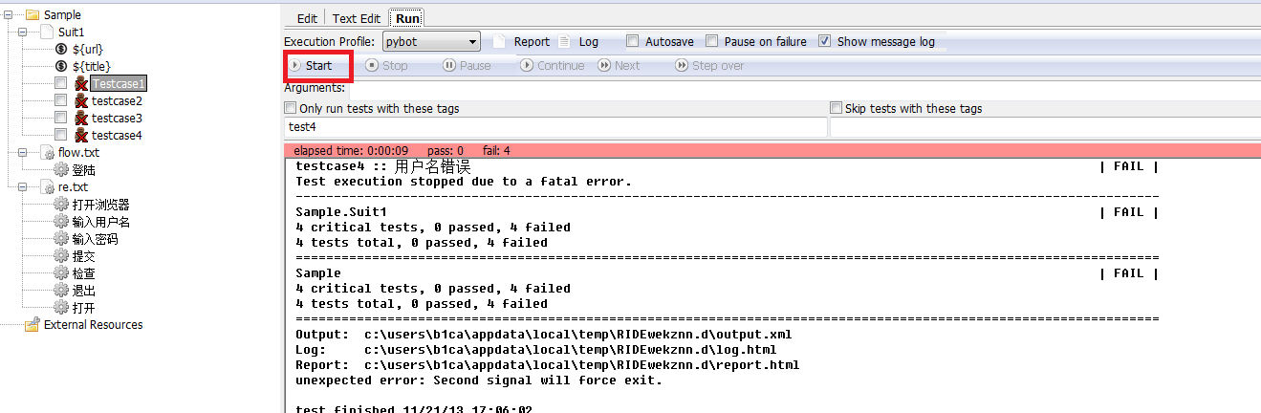
执行测试

Slide 21
按tag运行用例

Slide 22
测试日志

Slide 23
测试报告

Slide 24
使用selenium2Library
selenium2Library将webdriver与robot framework连接起来
selenium2Library提供了非常多的内置关键词

Slide 25
浏览器操作
浏览器操作的关键词：
Open Browser
Maximize Browser Window
Go To
Go Back
Reload Page
Close Window
Close Browser
Close All Browsers

Slide 26
常用关键词
点击
Click Button | locator
Click Element | locator
Click Image | locator
Click Link | locator
Double Click Element | locator
输入
Input Password | locator | text
Input Text| locator | text

Slide 27
定位元素
Locator
可以id或name来用定位界面元素
也可以使用XPath或Dom，但是，必须用XPath=或Dom=来开头
最好使用id来定位，强烈建议强制要求开发为所有需要交互的界面元素设定id,所以，locator最好以id=,name=,identifier=

Slide 28
定位元素
可以使用firefox firebug或ie8来辅助定位

Slide 29
检查结果
验证页面是否包含相应结果
Page Should（Not)Contain Button
Page Should（Not)Contain Checkbox
Page Should（Not)Contain Element
Page Should（Not)Contain Image
Page Should (Not)Contain Link
Page Should (Not)Contain List
Page Should（Not)Contain Radio Button
Page Should（Not)Contain Textfield
Location & Title
•Location Should Be
•Location Should Contain
•Title Should Be

Slide 30
检查结果
验证页面是否包含相应结果
Text
•Current Frame Contains
•Page Should Contain
•Page Should Not Contain
•TextfieldValue Should Be
Element
•Element Should Be Disabled
•Element Should Be Enabled
•Element Should Be Visible
•Element Should Contain
•Element Should Not Be Visible
•Element Text Should Be

Slide 31
检查结果
验证页面是否包含相应结果
–List
•List Selection Should Be
•List Should Have No Selections
–Checkbox
•Checkbox Should Be Selected
•Checkbox Should Not Be Selected
–Radio Button
•Radio Button Should Be Set To
•Radio Button Should Not Be Selected

Slide 32
检查结果
验证页面是否包含相应结果
–Table
•Table Cell Should Contain
•Table Column Should Contain
•Table Footer Should Contain
•Table Header Should Contain
•Table Row Should Contain
•Table Should Contain
•TextfieldShould Contain
–Xpath
•XpathShould Match X Times

Slide 33
组织自动化测试用例
要做到流程和数据的分离

Slide 34
组织自动化测试用例
例子

Slide 35
组织自动化测试用例
不断抽象，消除冗余

Slide 36
组织自动化测试用例

Slide 37
组织自动化测试用例
测试用例简单易读，避免复杂逻辑

Slide 38
组织自动化测试用例
例子

Slide 39
组织自动化测试用例
测试用例分层展示，层层引用

Slide 40
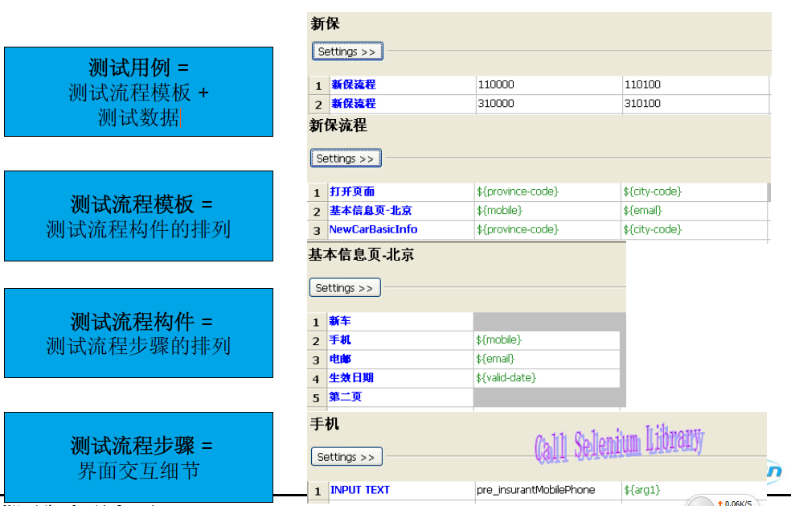
组织自动化测试用例

Slide 41
使用变量

Slide 42
使用变量

Slide 43
设置TimeOut
Suite和Test都可以设定Timeout，这限定了测试用例的最长执行时间，因此，需要预留合适的时间，否则，可能导致测试不稳定

Slide 44
其他功能
切换窗口
confirm和alert处理
模拟windows动作
String和Collection支持

Slide 45
学习参考
http://code.google.com/p/robotframework/
http://blog.csdn.net/tulituqi/article/details/7621677 老齐的博客
http://www.ltesting.net/ceshi/ceshijishu/zdcs/RobotFramework/

